Slide 1
Цифровизация и анализ данных - современные инструменты управления процессами с целью повышения эффективности медицинской организации
20-й Международный форум "MedSoft-2024" 3 - 5 апреля 2024
Солонин Александр Владиславович
Генеральный директор Саморегулируемой организации
«Ассоциация частных клиник Санкт-Петербурга»
Кандидат экономических наук

Slide 2
С 2005 ГОДА ОБЪЕДИНЯЕМ ЛИДЕРОВ ЧАСТНОЙ МЕДИЦИНЫ ГОРОДА

Slide 3
Клиники в Ассоциации
60
ЮРИДИЧЕСКИХ ЛИЦ
Входят в состав Ассоциации
396
МЕДИЦИНСКИХ ЦЕНТРА
Оказывают услуги
35
ОБРАЩЕНИЙ
Миллионов в год
20
СОТРУДНИКОВ
Тысяч человек
41
ОБОРОТ
Миллиардов в год
СРО «Ассоциация частных клиник С-Петербурга»

Slide 4
ЧИСЛЕННОСТЬ МЕДИЦИНСКИХ ОРГАНИЗАЦИЙ ПО ФОРМАМ СОБСТВЕННОСТИ В РОССИИ (ЕД.)
 | 2017 | 2018 | 2019 | 2020 | 2021 | 2022
Государственная | 21 725 | 21 540 | 21 424 | 21 262 | 21 058 | 20 920
Частная | 22 656 | 24 682 | 25 427 | 26 934 | 28 357 | 26 744
Иная | 492 | 529 | 559 | 591 | 527 | 644
Всего | 44 873 | 46 751 | 47 410 | 48 787 | 49 942 | 48 308
BusinesStat

Slide 5
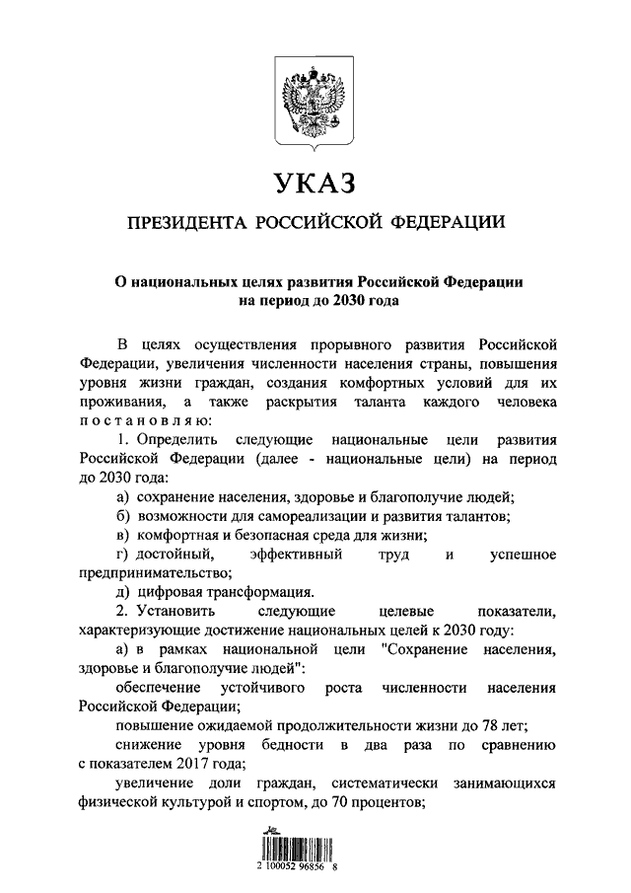
Достижение «Цифровой зрелости» медицинской организации
Указ президента №474 от 20.07.2020
определены национальные цели развития Российской Федерации на период до 2030 года:
«Сохранение населения, здоровье и благополучие людей»
«Цифровая трансформация»
В рамках национальной цели «Цифровая трансформация»: достижение «цифровой зрелости» ключевых отраслей экономики и социальной сферы, в том числе здравоохранения и образования, а также государственного управления
«Цифровая зрелость» в здравоохранении будет обеспечиваться?
за счет увеличения бюджетного финансирования прежде всего в государственной системе здравоохранения.

Slide 6
ДОСТУПНОСТЬ ПЛАТНЫХ УСЛУГ В СФЕРЕ МЕДИЦИНЫ
Насколько частные или коммерческие медицинские услуги доступны или, напротив, не доступны Вам (вашей семье) с финансовой точки зрения?», в % от всех опрошенных
Полностью доступны - могу легко себе позволить | 6
Скорее доступны | 39
Скорее недоступны | 37
Совершенно недоступны | 12
Не пользуюсь или не могу оценить | 6
Источник: Аналитический центр Национального агентства финансовых исследований

Slide 7
Численность медицинских приемов по секторам медицины (млн)
BusinesStat

Slide 8
Уровень «цифровой зрелости» частной клиники топ-менеджмент повысить все виды эффективности:
Медицинской
Социальной
Экономической
в интересах пациента и успешного развития медицинского бизнеса
Но есть!!!! Требования нормативно-правовых актов, которые необходимо соблюдать, даже если они избыточны, в том числе чтобы избежать штрафных санкций со стороны органов контроля и надзора

Slide 9
Медицинская эффективность
На макроуровне (регион, район) - это степень достижения поставленных задач в области профилактики, диагностики, лечения, реабилитации, т.е. основных видов медицинской деятельности.
ВОЗ рассматривает медицинскую эффективность как один из аспектов качества медицинского обслуживания наряду с адекватностью, экономичностью и научно-техническим уровнем.
На микроуровне (медицинская организация, отделение) - степень достижения медицинского результата, т.е. результативность лечения конкретного больного (выздоровление пациента, улучшение его здоровья и т.д.)

Slide 10
Социальная эффективность
Имеет более широкий смысл, хотя она тесно и непосредственно связана с медицинской эффективностью.
На макроуровне - социальная эффективность характеризуется динамикой общественного здоровья. Критерии социальной эффективности показатели общественного здоровья
степень достижения социального эффекта (возвращение пациента к труду, активной жизни, удовлетворенность системой здравоохранения в регионе, районе).
На микроуровне - социальная эффективность отражает
степень удовлетворенности пациентов
медицинской помощью в конкретной
медицинской организации или в ее подразделениях.

Slide 11
Экономическая эффективность
.
Определяется соотношением эффекта (результата) и затрат
На макроуровне – соотношение затрат на здравоохранение в регионе (районе) и показатели состояния здоровья населения (важно выбрать правильное сочетание, а не привязываться только к продолжительности жизни, которая зависит только на 10-15% от системы здравоохранения).
На микроуровне - определяется финансовым результатом деятельности медицинской организации, но это не только стандартные финансовые показатели, а и соотношение затрат и количества пациентов по законченным случаям и/или конкретным медицинским услугам в том числе конкретным пациентам.

Slide 12
Мотивация частной клиники в развитии цифровых технологий имеет прозрачную основу:
Удобно
Полезно
Выгодно
нашему пациенту – внедряем!
выиграть в конкуренции
повысить качество
улучшить репутацию на рынке
Конкуренция базируется на экономической эффективности - инвестиции в цифровизацию в частных клиниках зависят от добавленной ценности для пациента на всех этапах оказания медицинских услуг
улучшения процессов при окупаемости затрат!

Slide 13
Для руководителей ведущих частных клиник в приоритете следующие результаты от цифровой трансформации:
Контроль соблюдения процессов (процедур) медицинских технологий и стандартов – качество медицинской услуги и безопасность пациента (медицинская эффективность).
Пациентоориентированность – своевременность реагирования на запросы пациента, удобство и качество коммуникации для долгосрочного доверия, доступность необходимого спектра медицинских услуг, оценка удовлетворенности для корректировки процессов (социальная эффективность).
Использование ресурсов клиники
(экономическая эффективность):
время работы персонала – минимизировать «бумагу», коммуникации медперсонала, онлайн-доступ к актуальной информации о пациенте, системы поддержки принятия решений и т.д.
учет медикаментов, использование медоборудования – детализация, персонализация, ответственность.
оценка финансово-экономических показателей на всех уровнях управления: клиникой, подразделением, кабинетом, рабочим местом, сотрудником.

Slide 14
Уровень «цифровой зрелости» клиники определяется степенью детализация процессов, их декомпозицией по целям, контролем и анализом для корректировки
Проблемная зона - управление процессами
Внедрение автоматизированного контроля технологически сейчас возможно во всех основных функциональных направлениях медицинской организации:
процессы оказания медицинских услуг,
управление персоналом,
внешний и внутренний маркетинг,
планирование и эффективность использования инфраструктуры, запасов
управление финансово-экономическими процессами.

Slide 15
Анализатор процессов – нужна автоматизация! МИСы - как решают задачи собственников ЧК?
Собственнику, руководителю – нужно не просто чтобы фиксировались цифры, например
в финансах – выручка клиники, по подразделениям, себестоимость, дебиторка, кредиторка…..
в маркетинге – первичный поток после рекламы, конверсия ……
в HR – приходы пациентов на повторный прием к конкретному врачу, количество направлений от врача для диагностики или лечения в своей клиники, эффективность сотрудников, материальное и нематериальное вознаграждение, коммуникации внутри клиники и с внешней средой – например конференции, научные статьи, блоги, участие в Ассоциациях
Запрос на аналитику – отклонение или изменение данных для принятия решений
Цифровизация позволяет создать – цифровую модель клиники (цифровой двойник)
Какие показатели определяют ее? Какие процессы оцифрованы? Количество процессов, описанных в Вашей клинике? Есть ли модель процесса, СОПа?
И отклонения – критические – красная зона,
предупреждение – желтая зеленая – в норме, по плану!

Slide 16
Процессы – должны быть описаны
Реальный процесс описан и видим его во времени
Модель этого процесса – требования – «что в голове у собственника»
Фиксируется отклонение
Но запрос на АНАЛИЗАТОР ПРОЦЕССОВ может использовать ГИИ?:
Поиск причины отклонения (Почему?)
Найти проблемные места (Где?)
Прогнозировать результаты процесса (Как будет?)
Оценить уровень нашей автоматизации и (Что улучшить? Как изменение/улучшение процессов повлияет на деятельность клиники?) – снижение ошибок из-за человеческого фактора, лишние рабочие места, лишние функции или нет функционала во времени – «пьют чай с перерывом на работу, а не наоборот»
Часто примеры проблем процессов: Очередь к врачу, Оборудование загрузка МРТ, КТ, поломка гастроскопа – причины……

Slide 17
Устойчивый запрос в ЧК на совмещение (смешивание) Запланированных Результатов и Процессов
ДО: Процессы смотрели через опросы, наблюдение – когда владелец небольшой клиники сам может, или консультанты, или специально выделенный по должности функционал
Минусы: Долго, человеческий фактор, повторять надо
Цифровые инструменты – продвинутые МИСы сбор в реальном времени, по блокам – пациент, врач, – «цифровые бинокли» на процесс
МИСы и другие системы собирают информацию, «бинокли» - анализируют по задачам руководителя!
Полезные вопросы:
Какие решения принимает главный врач ГБУ для сокращения штатного расписания при хроническом дефиците кадров? За счет цифровизации процессов?
Соотношение врачей и медсестер в клинике? Как зависит от уровня цифровой зрелости?
Количество СОПов, Протоколов диагностики и лечения на одну должность?
Какие СОПы оказывают влияние на эффективность? И на какую эффективность?

Slide 19
Показатель экономической эффективности – один из критериев для принятия управленческих решений:
исследование роли здравоохранения в общей экономике
(обосновывает медицинскую, социальную и экономическую эффективность здравоохранения);
разработка методов рационального и эффективного использования материальных, финансовых и трудовых ресурсов здравоохранения;
вопросы финансирования здравоохранения;
разработка подходов и методов ценообразования на различные виды медицинских услуг….
ФГБУ «Центр экспертизы и контроля качества медицинской помощи» Министерства здравоохранения Российской Федерации (ФГБУ «ЦЭККМП» Минздрава России).

Slide 20
Примеры показателей ЭКОНОМИЧЕСКОЙ ЭФФЕКТИВНОСТИ
уровень выполнения объема оказанных медицинских услуг;
уровень использования мощности учреждения;
уровень выполнения функции врачебной должности;
показатели использования коечного фонда:
количество коек;
оборот койки;
количество проведенных больными койко-дней;
количество пролеченных (выбывших) больных;
средняя длительность пребывания больного на койке в году (в днях);
среднегодовая занятость (работа) койки (в днях)
ФГБУ «Центр экспертизы и контроля качества медицинской помощи» Министерства здравоохранения Российской Федерации (ФГБУ «ЦЭККМП» Минздрава России)

Slide 21
Примеры показателей ЭКОНОМИЧЕСКОЙ ЭФФЕКТИВНОСТИ
показатели использования материальных ресурсов;
показатели использования кадров;
показатели эффективности оказания платных медицинских услуг;
объем финансирования программы государственных гарантий;
структура расходов финансовых средств по видам источников финансирования;
структура затрат по видам медицинской помощи;
расходы медицинского учреждения на одного жителя в год; стоимость единицы оказанной медицинской помощи;
стоимость одного койко-дня по медикаментам;
стоимость одного койко-дня по питанию;
удельный вес бюджета медицинской организации в бюджете региона и др.

Slide 22
Пять ключевых компетенций негосударственных медицинских организаций для повышения экономической эффективности системы здравоохранения
1 Наличие системы разработки, внедрения, оценки результативности и улучшения медицинских услуг на основе анализа потребностей и удовлетворенности пациентов.
2 Наличие системы углубленного, с высокой степенью детализации, финансово-экономического анализа всех функционалов деятельности клиники в режиме реального времени (автоматизированный управленческий учет), гибкость реагирования на изменения внешней среды при ценообразовании и закупках.

Slide 23
Пять ключевых компетенций негосударственных медицинских организаций
3 Повышение уровня организационной культуры, использование современных мотивационных технологий с ориентацией персонала на результат в виде удовлетворенности пациента, развитие широкого спектра компетенций, прозрачные коммуникации, повышающие включенность персонала и снижение его эмоционального выгорания.
4 Широкий спектр цифровых решений, разработка и внедрение в работу новых ИТ-технологий, использование новых аналитических инструментов для принятия решений на всех уровнях деятельности

Slide 24
Пять ключевых компетенций негосударственных медицинских организаций
5 Наличие системы оценки медицинской эффективности, индивидуальный учет объема медицинских услуг, который не должен быть избыточным для пациента, постоянная работа по улучшению результатов лечения на уровне пациента, отделения, клиники в целом, максимально возможный персонализированный подход.

Slide 25
Партнерство во имя здоровья Сайт: www.acspb.ru Почта:info@acspb.ru

